Slide 1
Cuaderno de croquis (4-30001)

Slide 2
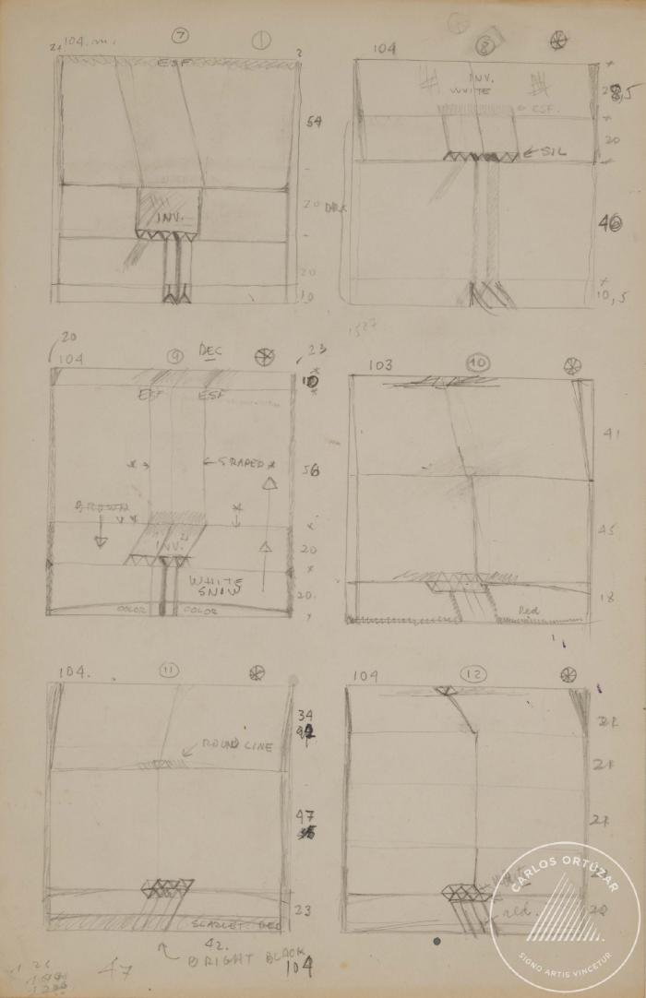
Croquis pinturas 1 (4-30002)

Slide 3
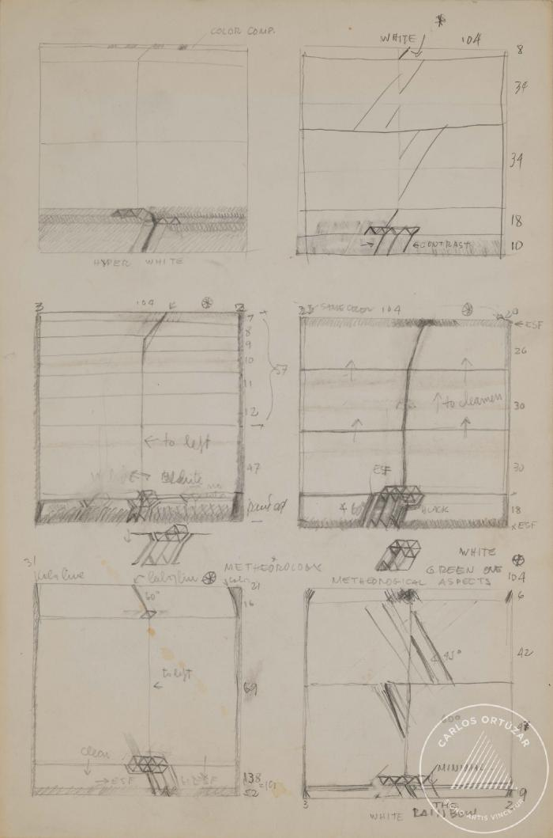
Croquis pinturas 2 (4-30003)

Slide 4
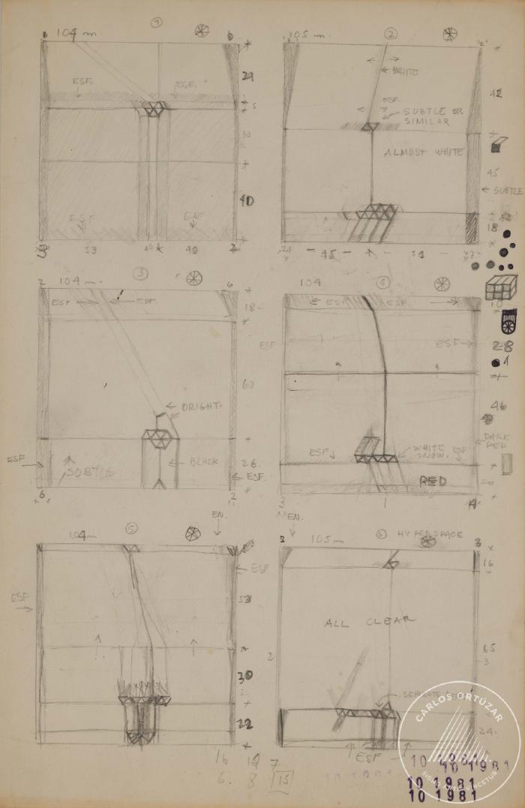
Croquis de pintura 3 (4-30004)

Slide 5
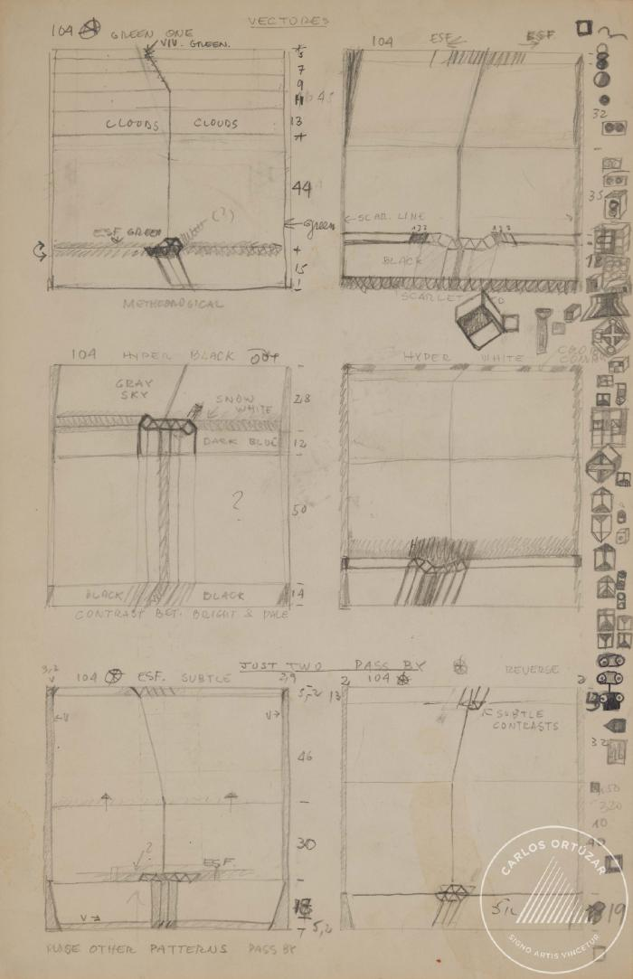
Croquis de pintura 4 (4-30005)

Slide 6
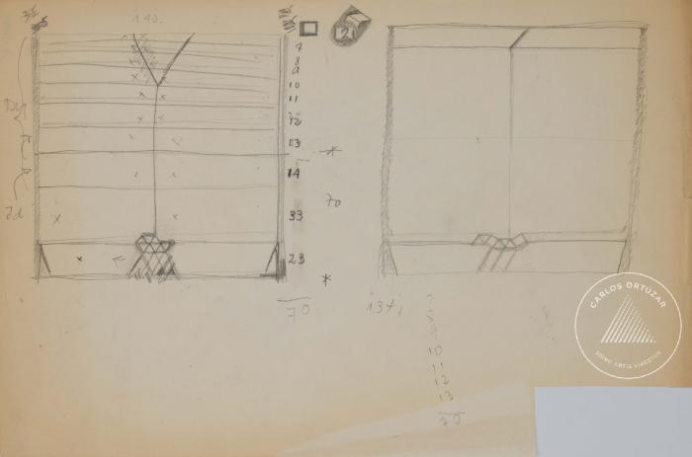
Croquis de pintura 5 (4-30006)

Slide 7
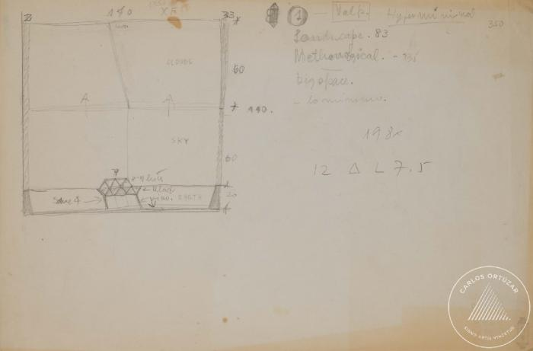
Croquis de pintura 6 (4-30007)

